Slide 1


Secretaria Municipal de Saúde - ANCHIETA
FMS - CNPJ: 11.243.552/0001- 47
Produção e Indicadores Financeiros
3º QUADRIMESTRE - PERÍODO DE SETEMBRO A DEZEMBRO - 2019
AUDIÊNCIA PÚBLICA – 26 Fevereiro de 2020
GESTOR: Martinhos Scantamburlo.
http://187.33.161.226:9099/biEsus.xhtml
Fonte: Rang, SISREG e E-SUS Ministério da Saúde.

Slide 2
PRESTAÇÃO DE CONTA DO 3º QUADRIMENSTRE 2019
Apresentação do SISREG – Sistema de encaminhamentos de pacientes para Tratamento Fora de Domicílio
Transporte de Pacientes para Fora de Domicílio – TFD – Setembro a dezembro/2019
Número de viagens – 567
Número de pacientes e acompanhantes – 2.869
Fonte: Rang/SISREG 2018 – setor do TFD

Slide 3
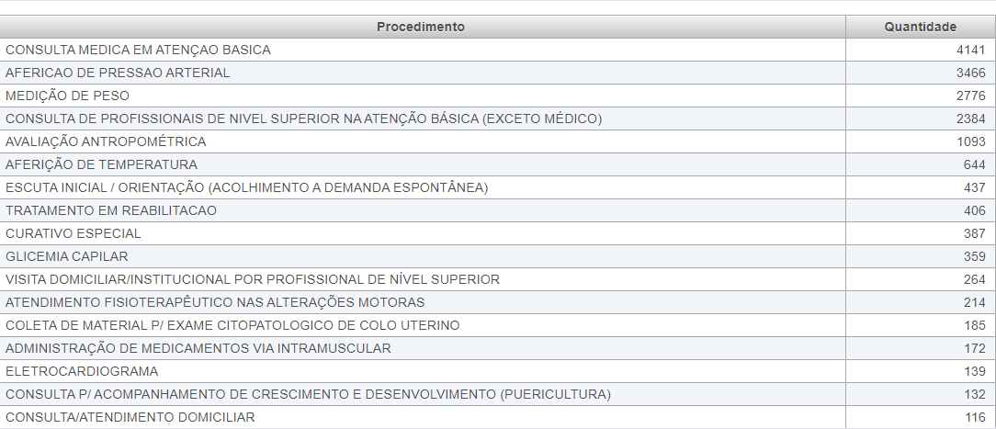
PRESTAÇÃO DE CONTA DO 3º QUADRIMENSTRE 2019
Procedimentos individuais

Slide 4
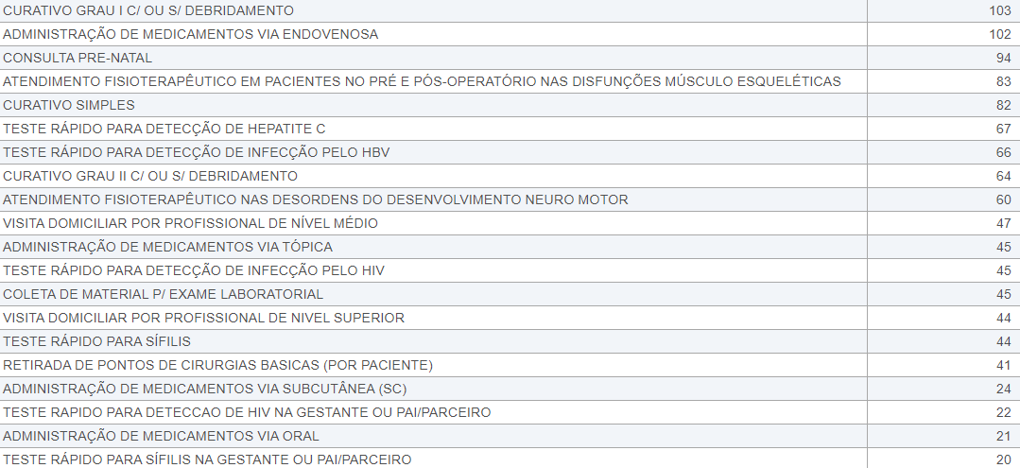
PRESTAÇÃO DE CONTA DO 3º QUADRIMENSTRE 2019

Slide 5
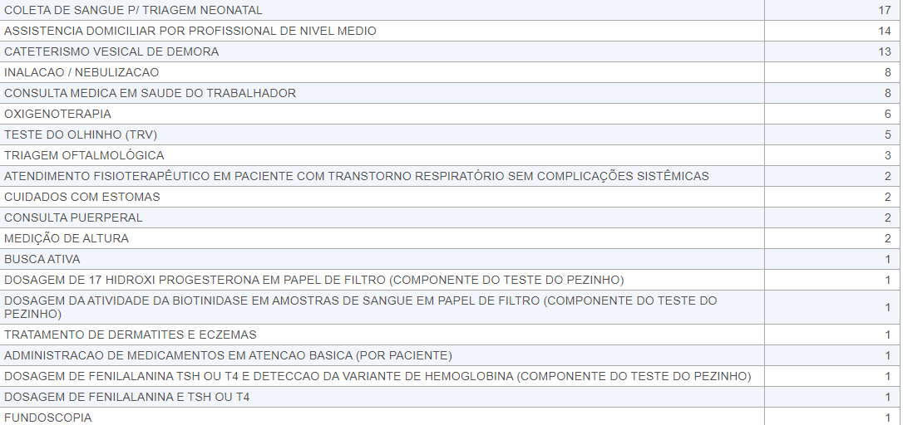
PRESTAÇÃO DE CONTA DO 3º QUADRIMENSTRE 2019
Total de Procedimentos registrados 18.527

Slide 6
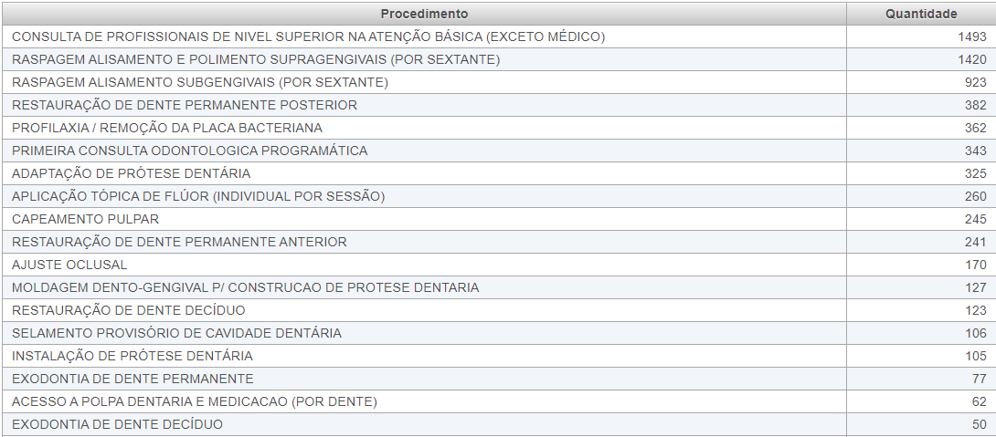
PROCEDIMENTOS ODONTOLÓGICOS – Setembro a Dezembro/2019

Slide 7
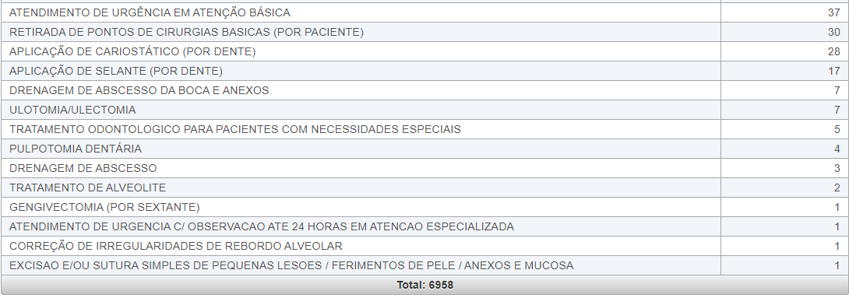
PROCEDIMENTOS ODONTOLÓGICOS - Setembro a Dezembro/2019
TOTAL DE PROCEDIMENTOS 6.958

Slide 8
3º Quadrimestre/2019
Principais procedimentos desenvolvidos por área de atuação - 4 meses – setembro a dezembro/2019
Procedimentos individuais conforme registro – 18.527
Procedimentos Odontológicos – 6.958
Visitas Agentes Comunitários de Saúde – 3.601
Visitas de endemias – 2.389
Total: 31.475 Procedimentos
Comprovações Relatórios.
Fonte: e-SUS - Atenção Básica Ministério da Saúde e Rang.

Slide 9
ATIVIDADES-PRODUÇAO
UPA-UNIDADE DE PRONTO ATENDIMENTO DO MUNICÍPIO DE ANCHIETA-SC

Slide 10
Unidade de Pronto Atendimento – Hospital
PRODUÇAO DO 3º QUADRIMESTRE/2019
Exames laboratoriais – 10.558
Consultas Dr. Juarez – 524
Consultas de Plantão – 2.927
ESSES PROCEDIMENTOS SÃO REALIZADOS PELA EQUIPE DE ENFERMAGEM DA UPA DO MUNICÍPIO DE ANCHIETA-SC.

Slide 11
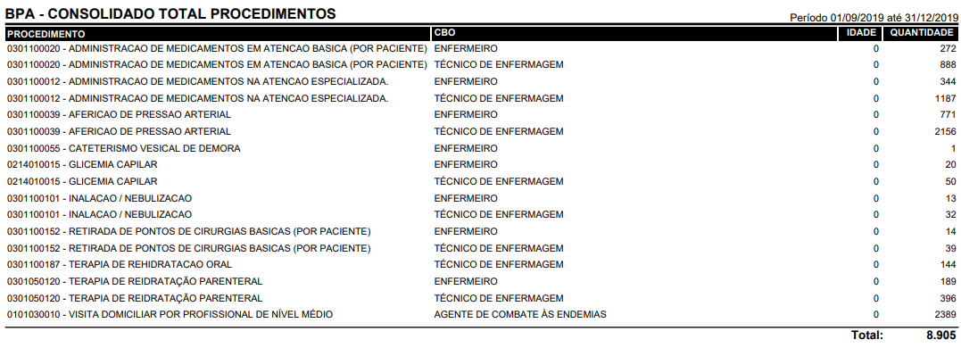
Unidade de Pronto Atendimento – Hospital

Slide 12
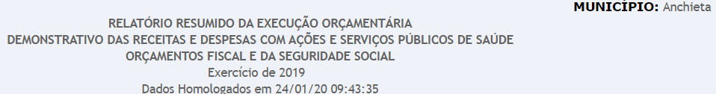
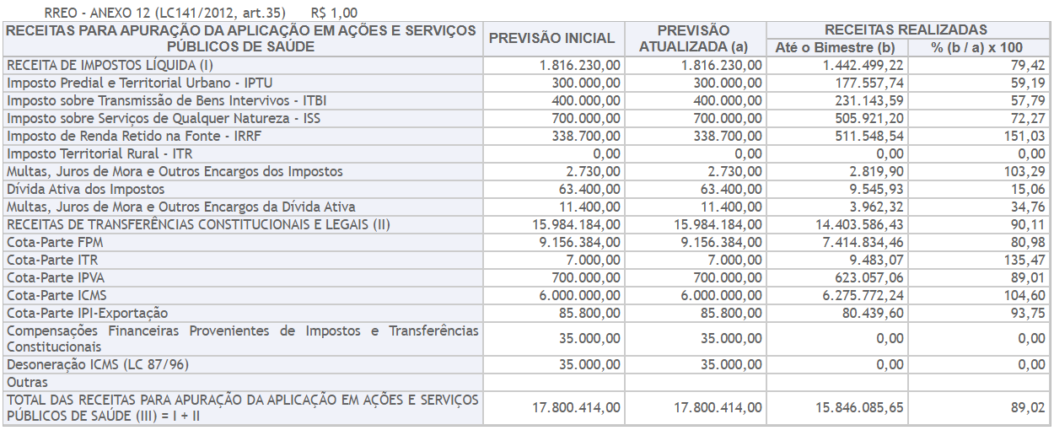
http://siops.datasus.gov.br/consleirespfiscal.php

Slide 13
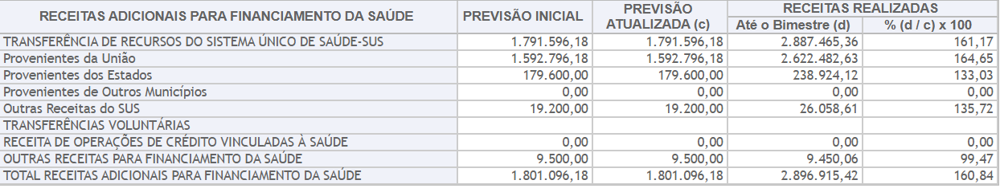
Demonstrativo da Aplicação de Recursos em Ações e Serviços Públicos de Saúde
Emenda Constitucional nº29/2000 e ADCT, ART Nº 77
Fonte: SIOPS/2018

Slide 14
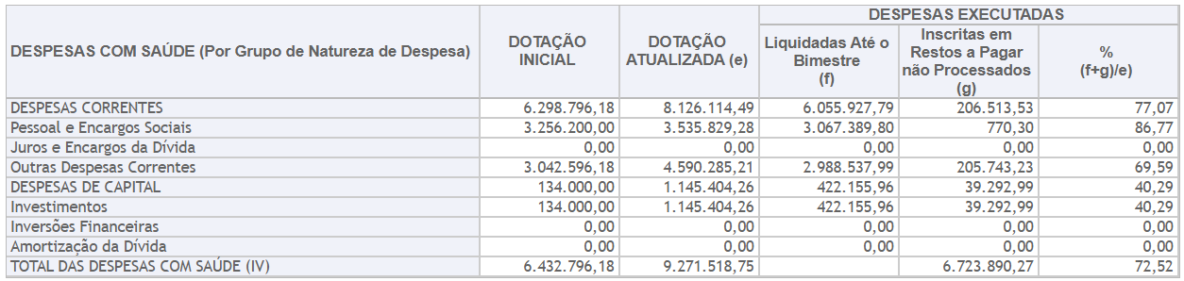
Demonstrativo da Aplicação de Recursos em Ações e Serviços Públicos de Saúde
Emenda Constitucional nº29/2000 e ADCT, ART Nº 77

Slide 15
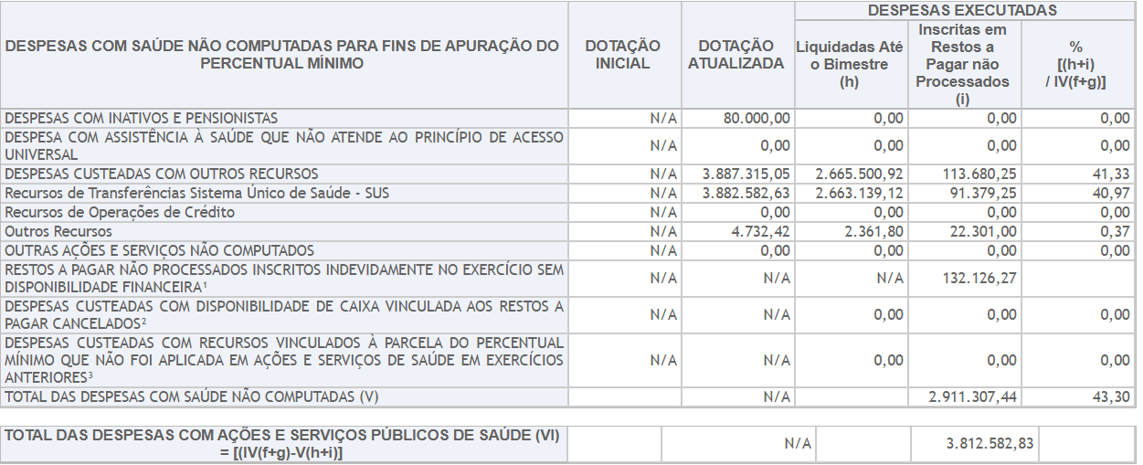
Demonstrativo da Aplicação de Recursos em Ações e Serviços Públicos de Saúde
Emenda Constitucional nº29/2000 e ADCT, ART Nº 77

Slide 16
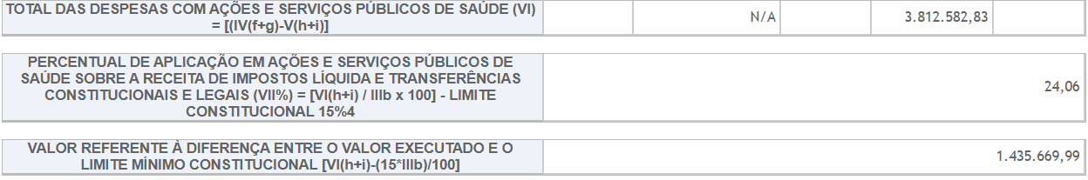
Demonstrativo da Aplicação de Recursos em Ações e Serviços Públicos de Saúde
Emenda Constitucional nº29/2000 e ADCT, ART Nº 77

Slide 17
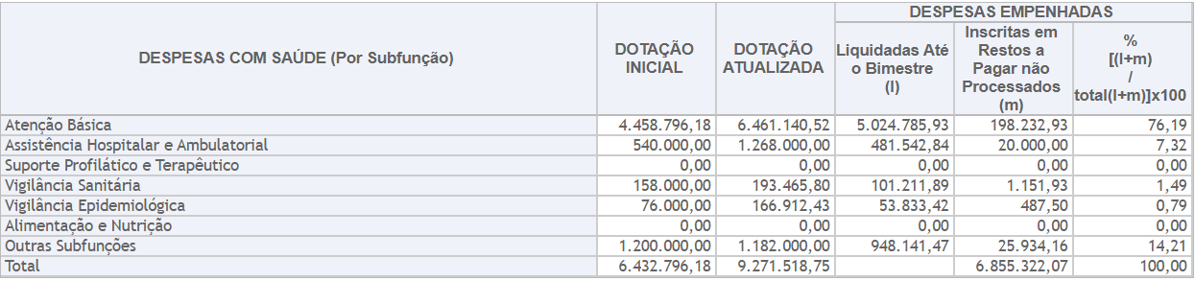
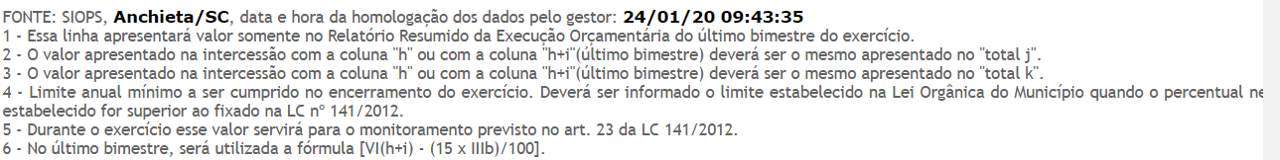
Demonstrativo da Aplicação de Recursos em Ações e Serviços Públicos de Saúde
Emenda Constitucional nº29/2000 e ADCT, ART Nº 77

Slide 18
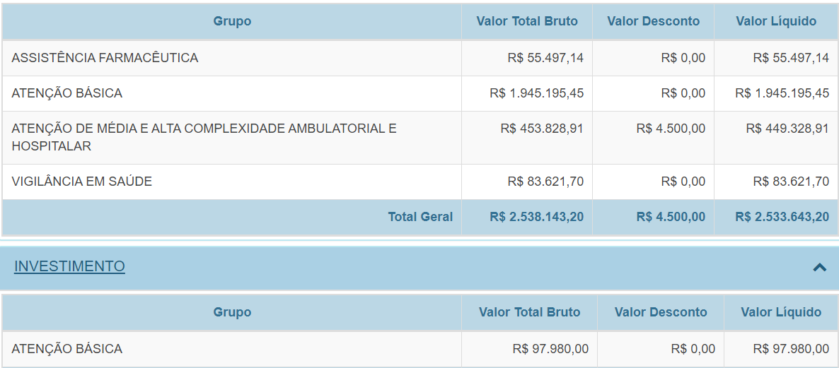
Total de repasse Ministério da Saúde até 31 de dezembro/2019

Slide 19
Secretaria Municipal de Saúde
Fundo municipal de Saúde
AUDIÊNCIA PÚBLICA
Anchieta – SC, 26 de fevereiro de 2020

